Slide 1



CNU 생성형 AI 챌린지
외국인 유학생 AI 학습 정서 지원 플랫폼
UniBuddy
오사카 사절단
강혜원 김가은 김주용
2025.08.21

Slide 2
CNU 생성형 AI 챌린지
외국인 유학생 AI 학습 정서 지원 플랫폼
UniBuddy
오사카 사절단
강혜원 김가은 김주용
2025.08.21

Slide 3
CNU 생성형 AI 챌린지
외국인 유학생 AI 학습 정서 지원 플랫폼
UniBuddy
오사카 사절단
강혜원 김가은 김주용
2025.08.21

Slide 4
목차
01
02
팀원 소개•서비스 배경
기존 서비스와 차별성
03
04
학내 사업과의 연계성
서비스 소개 •결론
2

Slide 5
01
팀원 소개 및 서비스 배경

Slide 6
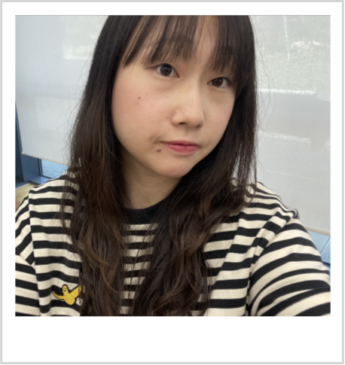
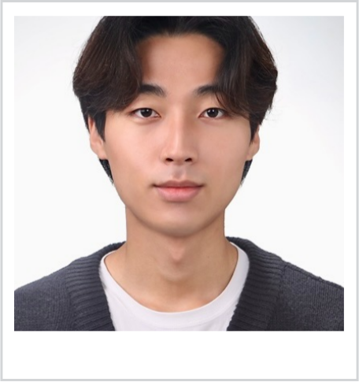

01. 서비스 배경
팀원 소개
강혜원
김주용
김가은
조장
충남대학교 심리학과 & 소프트웨어학과
자료 조사, PPT 제작, 인터뷰 진행
충남대학교 심리학과 & 소프트웨어학과
프로젝트 총괄, 데이터 시각화
시스템 프로세스 구현
충남대학교 심리학과
아이디어 기안, 웹 디자인
보고서 작성
4

Slide 7

01. 서비스 배경
UNIBUDDY란?
01
03
UNIBUDDY 는 외국인 유학생들이 겪는 언어 문화 장벽과 정서적 불안을 AI로 완화하는 플랫폼
교수 소통 헬퍼와 다국어 커뮤니티 기능을 통해 학습 이해도와 소통 만족도를 높여 글로벌 친화 캠퍼스를 구축하는 것을 목표
02
04
이 플랫폼은 강의 자료를 쉬운 다국어로 재구성하고 감정 문화 챗봇이 공감 대화 및 상담 멘토링 자원을 연결
정책적 제도적 심리적 지원이 결합된 통합적 생태계 구축이 필요하다는 인식이 배경
5

Slide 8
01. 서비스 배경
서비스 배경
배경 요인 1
배경 요인 2
이화여대 외국인 학생 수는 1,743명으로 전체의 10%
언어적 어려움과 문화 충격으로 학업과 대인관계에서 어려움 겪고 있음
학령인구 감소로 외국인 유학생 유치에 힘쓰는 대학들에서 영어 강의 부족으로 전공 이수에도 어려움이 있음
배경 요인 3
외국인 유학생의 학교 및 일상생활 어려움에 영향을 미치는 요인 분석 결과, 주관적 한국어 능력, 지원프로그램 만족도, 사회적 지지가 주요 요인으로 나타남
[대학생 기자단 포커스] 외국인 유학생 20만명 넘었지만풀리지 않는 숙제된 '소통 문제'.
[심지훼 객원기자] [지금 유학생들은] 가깝고도 먼 유학생들의 이야기를 듣다.
정유리. (2018). 외국인 유학생의 학교 및 일상생활 어려움에 관한 연구. 현대사회와 다문화, 8(2), 150-185.
6

Slide 9
01. 서비스 배경
충남대학교 일본인 유학생의 이야기
Q 한국에서 문화차이를 겪은 적이 있나요?
“일본보단 말을 직설적으로 하는 게 좀 적응이 필요했던 거 같아요.”
Q 한국에서 생활하며 정서적으로 힘들었던 순간이 있었다면 언제인가요? 감정은 어떠했나요?
"인간관계 문제가 제일 큰 거 같아요. 자존감이 내려가고 불안해져요..."
Q 언어 장벽이 학업에 어떤 영향을 주었나요?
"전 말하기 듣기는 크게 어렵진 않지만 읽는 속도가 느려 학습에 시간이 더 걸리거나 실시간으로 읽고나서 하는 과제에서 뒤쳐지건 하는 거 같아요."
7

Slide 10
01. 서비스 배경
충남대학교 일본인 유학생의 이야기
“한국 유학생활을 더 원할하게 보내기 위해
생활,심리,법률,행정 등 유학생활에 알아둬야 하는 광범위한 가이드 또는 상담가가 필요해요.”
8

Slide 11
02
기존 서비스와 차별성

Slide 12
02. 기존 서비스와 차별성
UniBuddy는 기존 유사 서비스와 차별화되는
독창적인 요소와 혁신적인 접근 방식을 가지고 있음
기능 | 주요 내용 | 기대 효과
정서학습 융합 | 감정 분석 기반 공감 챗봇 제공 단순 위로가 아닌 실질적 도움까지 연결 | 유학생의 정서적 불안 + 학습 장벽을 동시에 완화
사용자 중심 강의 리포멧 | 강의 녹음·노트·PPT 자료를 한 화면에 통합 → 개인 시간표/학습 수준 맞춤형 재구성 → 용어 사전·퀴즈·요약 노트 패키지 제공 | 학습 효율성과 몰입도 향상
문화 맥락 번역 | 단순 번역을 넘어 한국적 학술/소통 맥락 반영 → 직설적 표현 → 완곡 표현·존댓말로 변환 → 한국식 발표·교수 소통 매너 적용 | 유학생의 문화적 스트레스 완화, 교수와 원활한 관계 형성
10

Slide 13
02. 기존 서비스와 차별성
기존 학내 안내 프로그램 한계
01. 세대차이
>
02. 정보 접근성
"국제교류본부 직원과 대학생 간의 세대차이로 인해 유학생과 같은 세대 학생들과의 교류에서 얻을 수 있는 경험과는 차이가 있었어요"
”현재는 이메일로 프로그램 안내가 오지만 묻히기 쉽고 사무적이라 친근한 느낌이 들지 않아 사뭇 신청하기가 어려워요."
11

Slide 14
03
학내 서비스와 연계

Slide 15
03. 학내 사업과 연계성
학내 사업과 연계성_학업
02
국제교류 및 유학생 지원
강의 품질 개선
국제교류본부 및 센터와 연계하여, 유학생 오리엔테이션 웹에 UniBuddy 기본 탑재 하고, 학습 진단 리포트를 제공
기존 국제교류본부의 프로그램 (교환학생, 단기 프로그램, GSP,One-stop Service 등) 과 연동하여 맞춤 추천 및 정보 제공이 가능
강의 자료 자동 요약 위젯을 제공
교수 학생 이메일 등 학습 데이터와 연계
13

Slide 16
03. 학내 사업과 연계성
학내 사업과 연계성_ 심리
정서 상담
01
UniBuddy는 유학생의 정서적 어려움을 발견할 수 있고, 전문 상담 기관과의 연계를 통해 심리적 안정성 확보
또한 AI 챗봇은 언어 즉시성(언제 어디서든 텍스트로 바로 대화 가능)을 제공하여, 대면 상담을 주저하는 유학생들의 상담 접근성을 보완
14

Slide 17
03. 학내 사업과 연계성
학내 사업과 연계성_ 관계
지역 - 산학 협력
동아리 및 외국인 맞춤 프로그램 소개, 교내 이벤트 소식을 유학생에게 직접 전송하여 참여 기회를 확대
대전시 글로벌 캠퍼스 사업과 연계, 외국인 생활 정보 API를 활용해 주거·행정·문화생활 등 실질적 정보를 제공
교류 프로그램 및 공동 이벤트를 적극 운영함으로써, 외국인 학생들의 지역 사회 참여도와 문화 교류 기회를 확대
이를 통해 외국인 소비 활성화와 문화 교류 이벤트 참여자 수 증가가 기대
01
15

Slide 18
04
서비스 소개

Slide 19
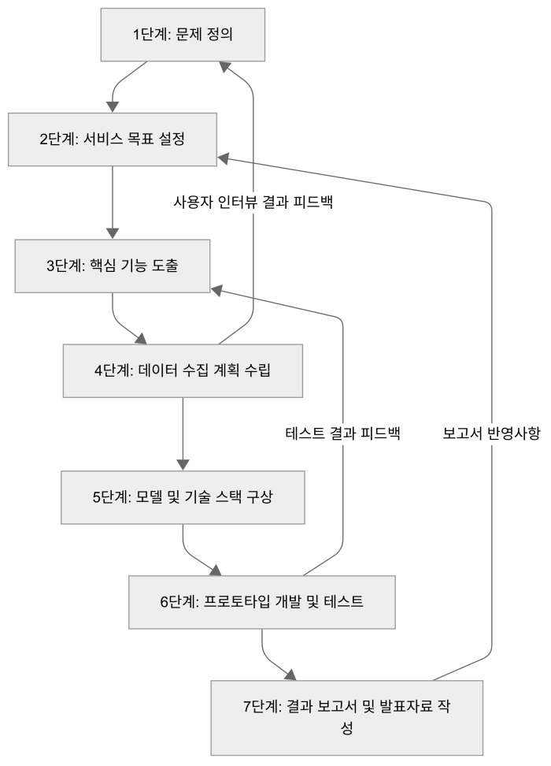
04. 서비스 소개
프로젝트 단계 흐름도
“본 프로젝트는 사용자 중심의 반복적 개발 과정을 기반으로 합니다. 초기 문제 정의부터 최종 보고까지 7단계로 구성되며, 각 단계는 피드백을 통해 지속적으로 개선되는 구조를 지닙니다”
수익 모델, 성과에
대한 평가 및 보상
17

Slide 20
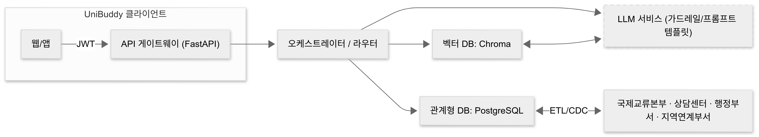
04. 서비스 소개
시스템 구성도
수익 모델, 성과에
대한 평가 및 보상
18

Slide 21
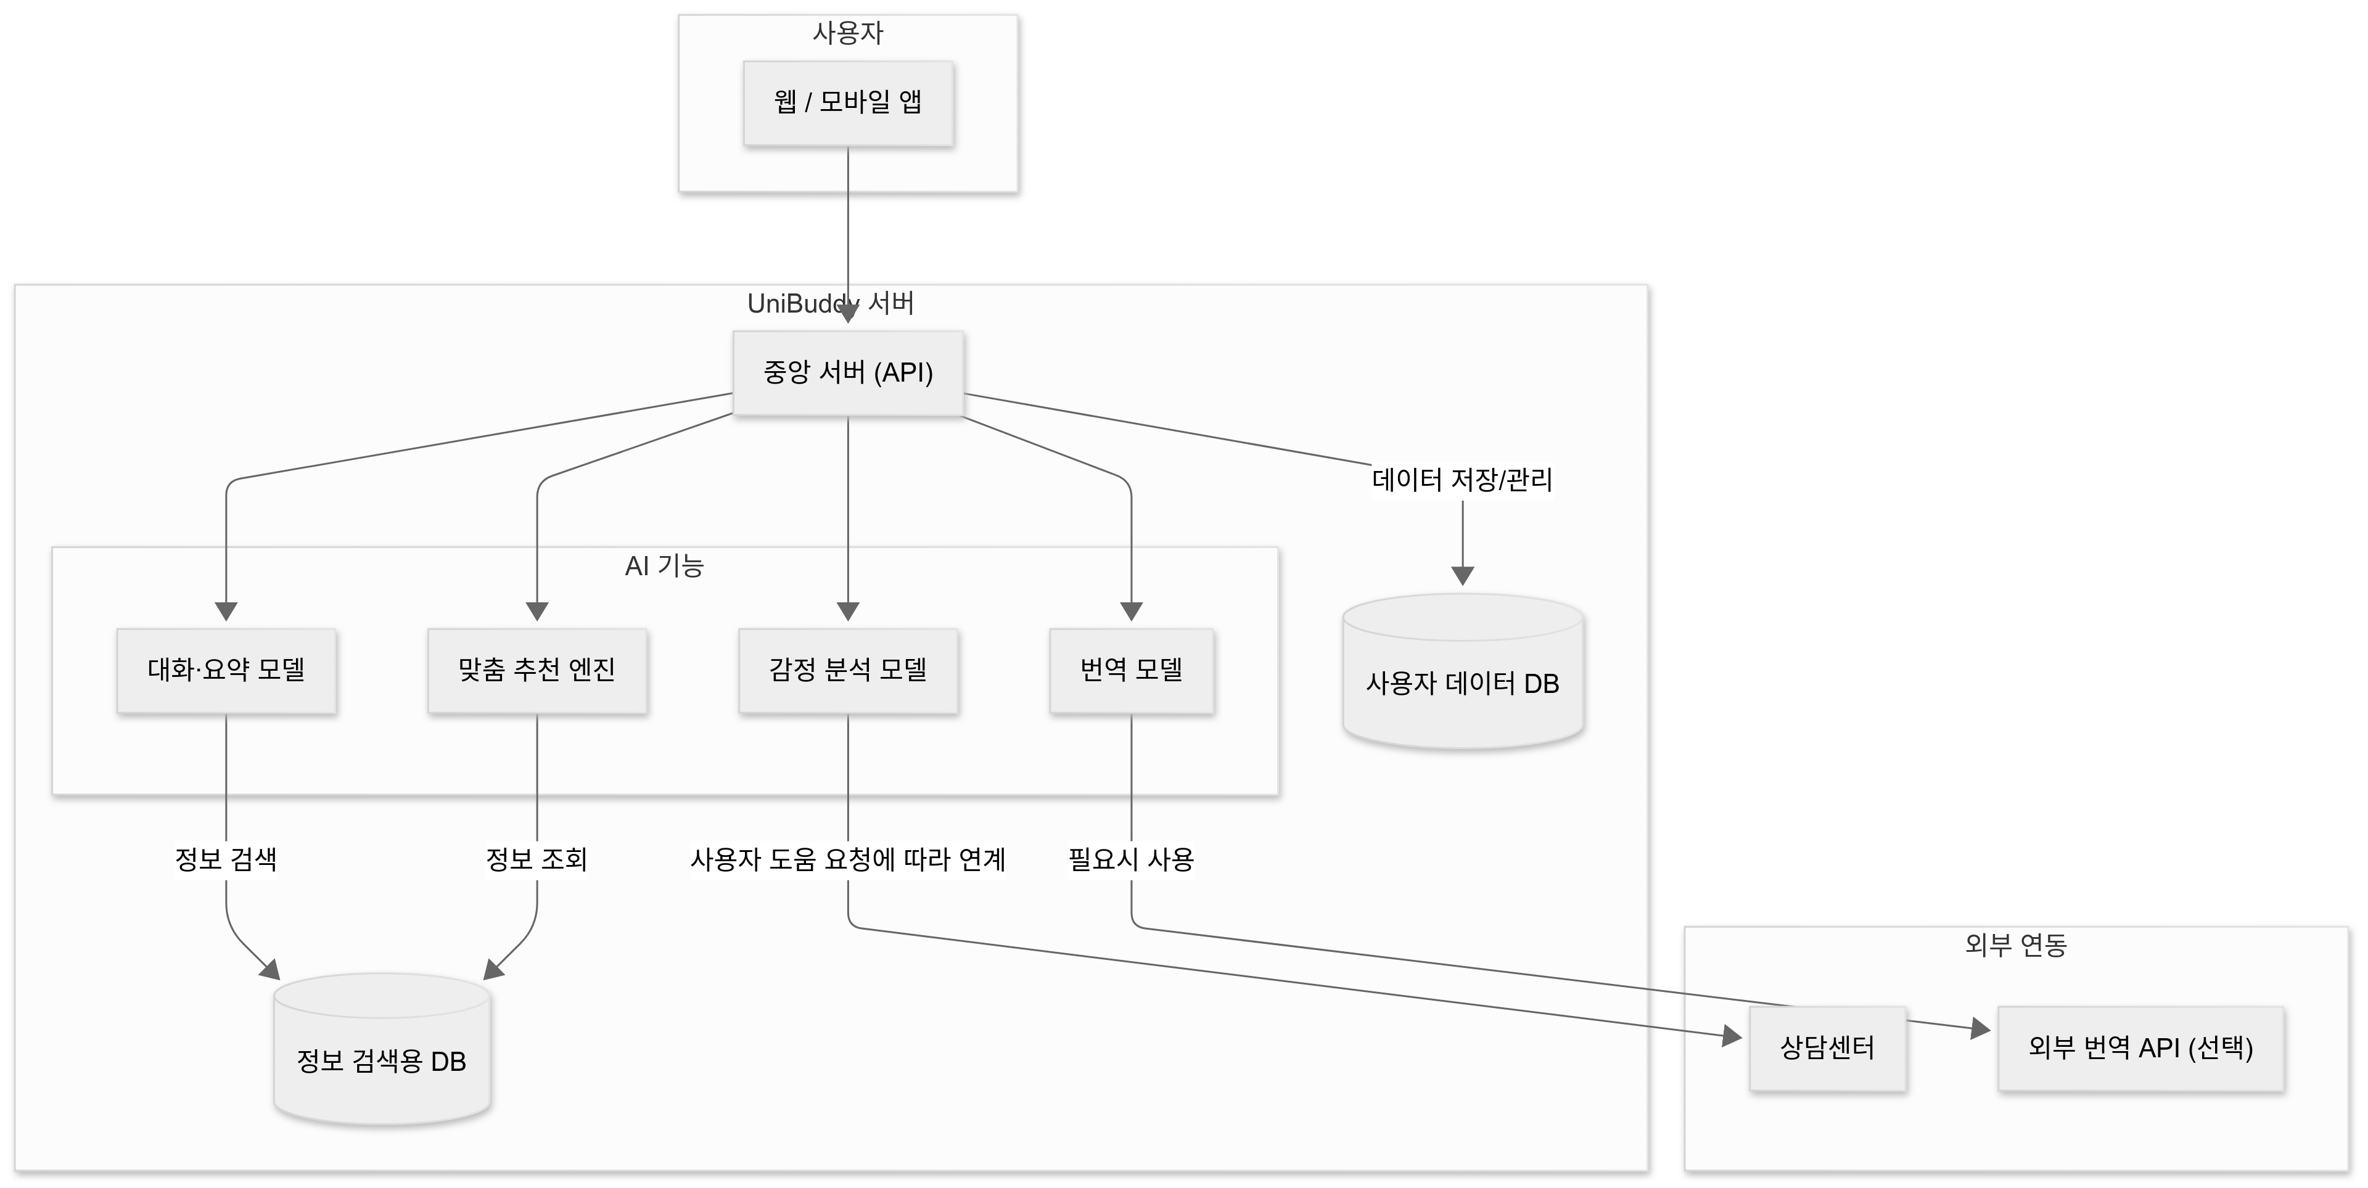
04. 서비스 소개
서비스 구성도
수익 모델, 성과에
대한 평가 및 보상
19

Slide 22
04. 서비스 소개
개별 환경 및 사용 도구
 | 기술/도구 | 주요 역할 | 상태 / 비고
개발환경 | Replit | 클라우드 기반 통합 개발 환경
프론트엔드 | React | 웹 사용자 인터페이스 (UI) 개발 | 구현 완료
LLM | Gemini API (2.5 Flash) | 요약, 번역, 감정 분석 및 핵심 기능 구현 | API 연동 및 기능 구현 완료
백엔드 | FastAPI (Python) | API 서버 구축 | 아키텍처 설계
20

Slide 23
04. 서비스 소개
개별 환경 및 사용 도구
 | 기술/도구 | 주요 역할 | 상태 / 비고
데이터베이스 | PostgreSQL ChromaDB | 데이터 및 백터 저장 / 검색 | 아키텍쳐 설계
인프라 | Docker Kubernetes | 배포 및 확장 관리 | 아키텍쳐 설계
기타 | Flutter | 하이브리드 앱 (ios / Android) 개발 | 계획
21

Slide 24
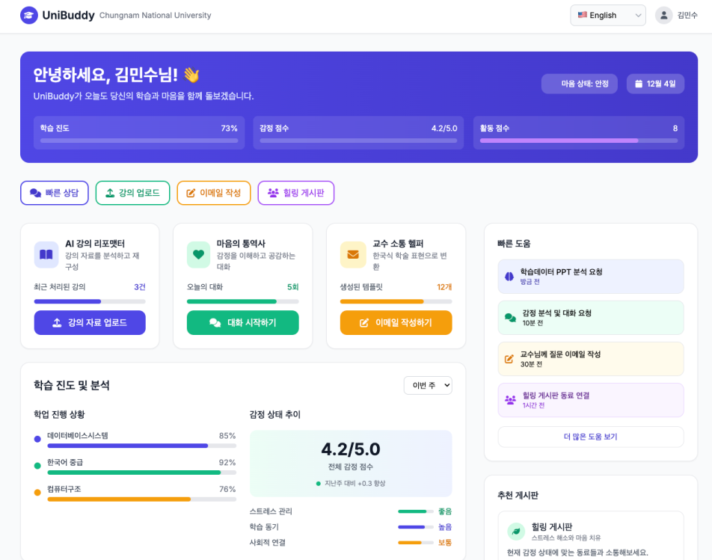
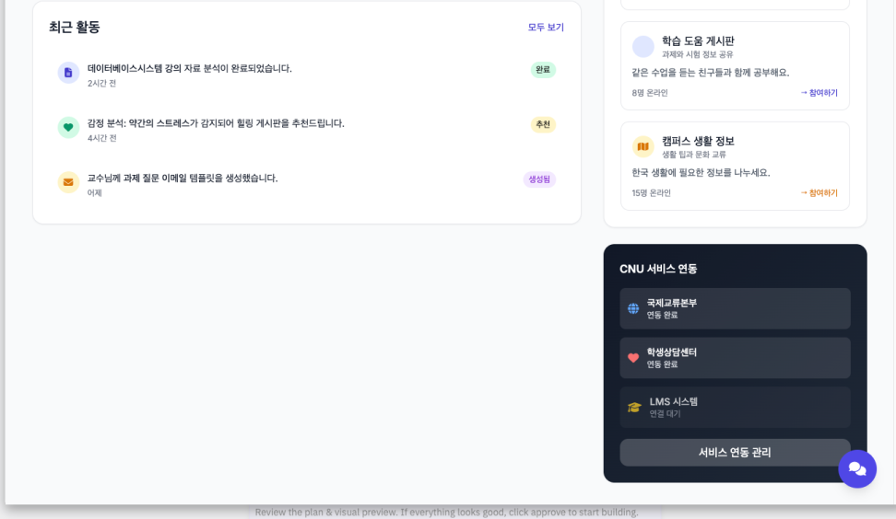
04. 서비스 소개
학생의 학습 진도와 감정 상태를 한눈에 확인
상담, 강의 메모, 이메일 작성 등 주요 기능 바로가기 제공
AI 강의 리포터, 교수 소통 템플릿 등 학업·정서·소통 지원
학습 분석 & 감정 추이 시각화로 자기 관리 강화
최근 활동·추천 게시판을 통한 교류와 정보 공유
LMS·상담센터 등 학교 서비스 연동으로 통합 지원 환경 제공
플랫폼 소개

Slide 25
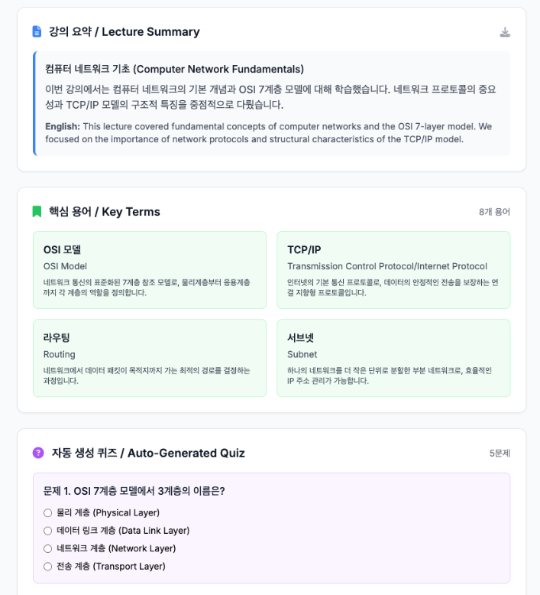
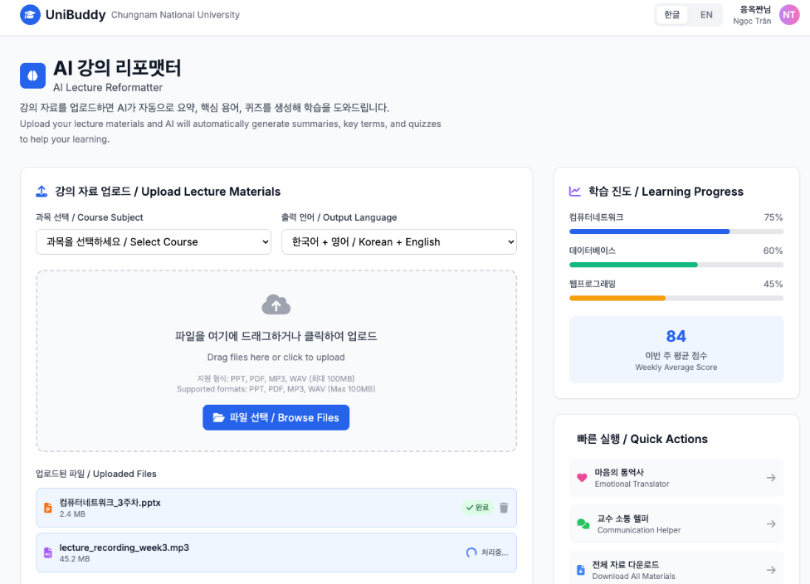
04. 서비스 소개
강의 PPT, 노트, 녹음 파일 업로드 시 GPT(현재는 Gemini) 기반으로 핵심 내용을 요약하고, 용어 해설, 배경지식 카드, 퀴즈를 자동 생성하여 다국어로 동시 지원
AI 강의 리포맷터
23

Slide 26
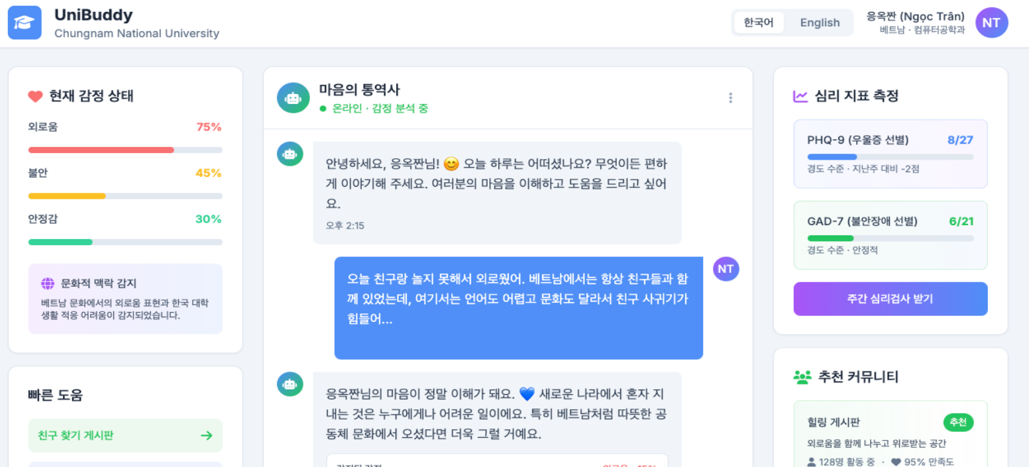
04. 서비스 소개
mBERT와 감성 BERT 모델을 활용하여 대화 중 감정 스코어링 및 문화적 맥락을 감지하고, 공감 답변과 대응 전략, 교내 자원을 추천
마음의 통역사
24

Slide 27
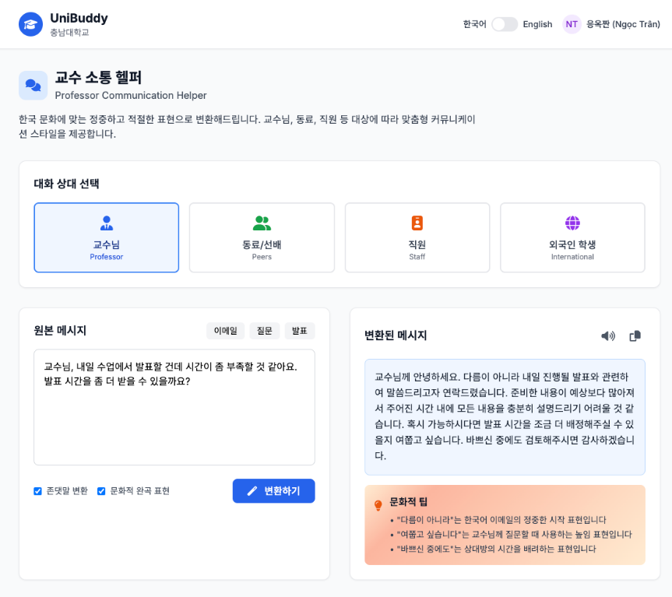
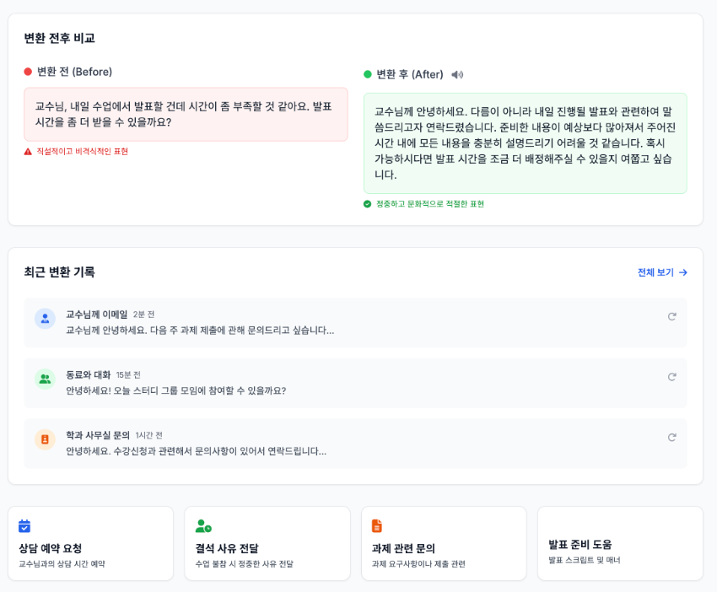
04. 서비스 소개
교수(팀원, 친구, 직원 등) 소통 헬퍼
이메일, 질문, 발표 스크립트 템플릿을 제공하고, 직설적 표현을
정중한 한국 학술 표현으로 변환하며, 발송 전 톤앤매너 체크리스트를 제공.
25

Slide 28
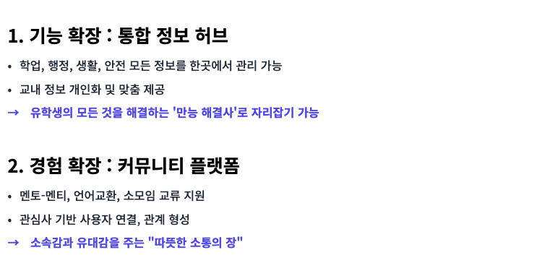
04. 서비스 소개
UniBuddy 성장 로드맵: 통합 플랫폼으로의 확장
1. 기능 확장 : 통합 정보 허브
학업, 행정, 생활, 안전 모든 정보를 한곳에서 관리 가능
고내 정보 개인화 및 맞춤 제공
→ 유학생의 모든 것을 해결하는 '만능 해결사' 로 자리잡기 가능
2. 경험 확장 : 커뮤니티 플랫폼
멘토 멘티, 언어교환, 소모임 교류 지원
관심사 기반 사용자 연결, 관계 형성
→ 소속감과 유대감을 주는 “따뜻한 소통의 장”
26

Slide 29
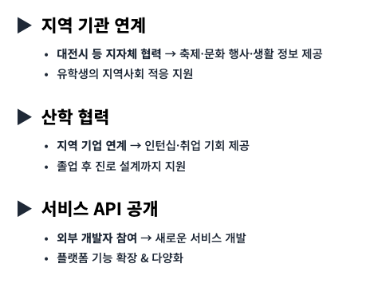

04. 서비스 소개
UniBuddy 성장 로드맵: 지역 사회와 함께 성장하는 플랫폼
UniBuddy는 유학생 개인을 넘어,
학교와 지역사회를 잇는 핵심적인
‘글로벌 허브’로 성장
27

Slide 30
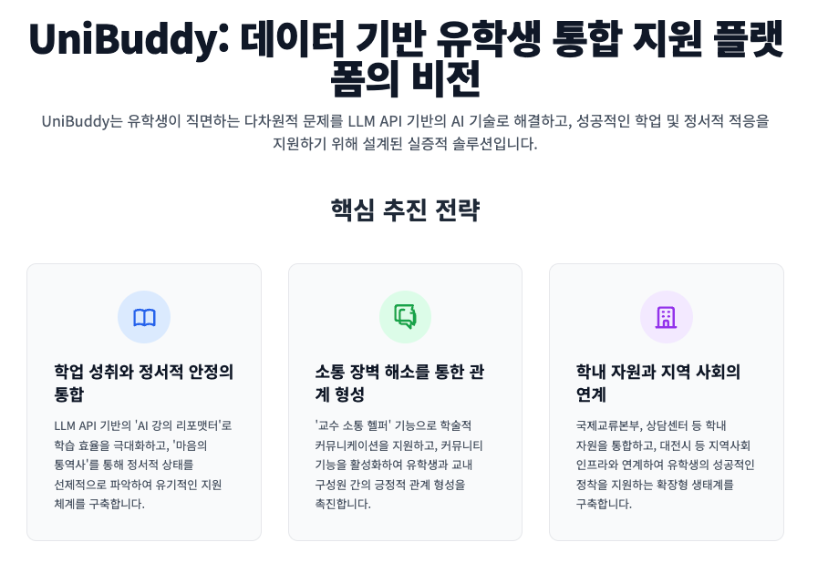
04. 서비스 소개
28

Slide 31
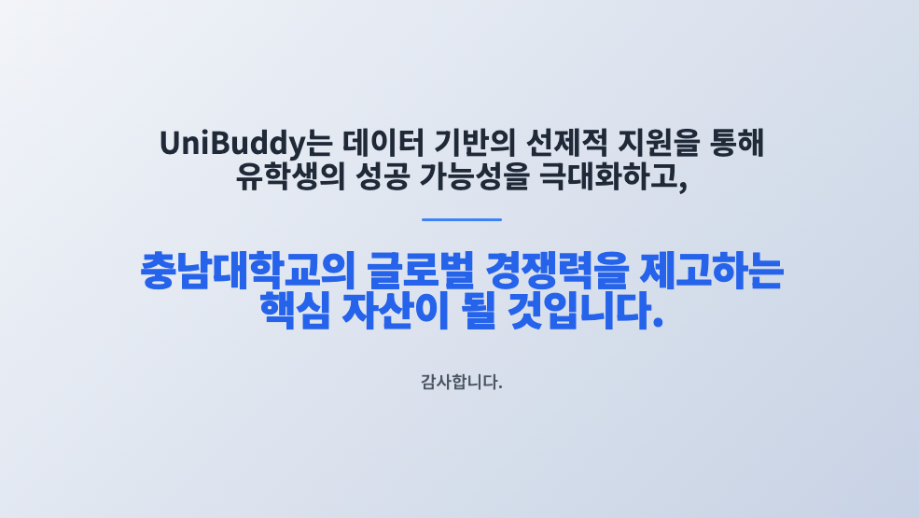

Slide 32
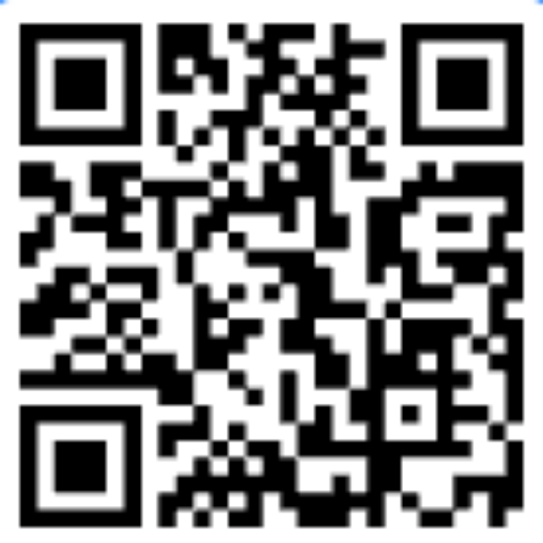
UniBuddy 프로토타입 페이지
30

Slide 33
글로벌 친화 캠퍼스, 국립 충남대학교
오사카 사절단
31

